Slide 1

Đạo đức 5
Chủ đề: Vượt qua khó khăn
Bài 4. Em biết
vượt qua khó khăn

Slide 2


Ấn để đến trang sách

Slide 3

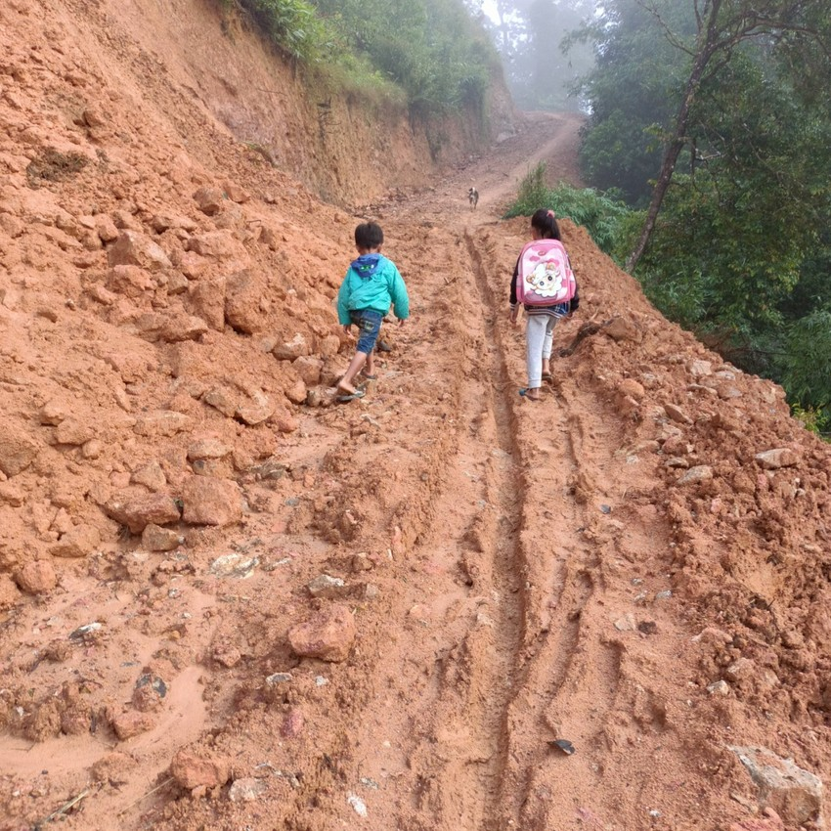
Bên phải là bức ảnh con đường đến trường mùa mưa lũ của các bạn ở miền núi.
Các em có suy nghĩ gì về bức tranh?

Slide 4

Ấn để đến trang sách

Slide 5



HOẠT ĐỘNG 1. QUAN SÁT TRANH VÀ TRẢ LỜI CÂU HỎI
Các em quan sát tranh minh hoạ SGK tr.21 và hướng dẫn cho sẵn dưới đây để trả lời câu hỏi: Các bạn trong tranh trên đã biết vượt qua khó khăn trong học tập và cuộc sống như thế nào?

Slide 6
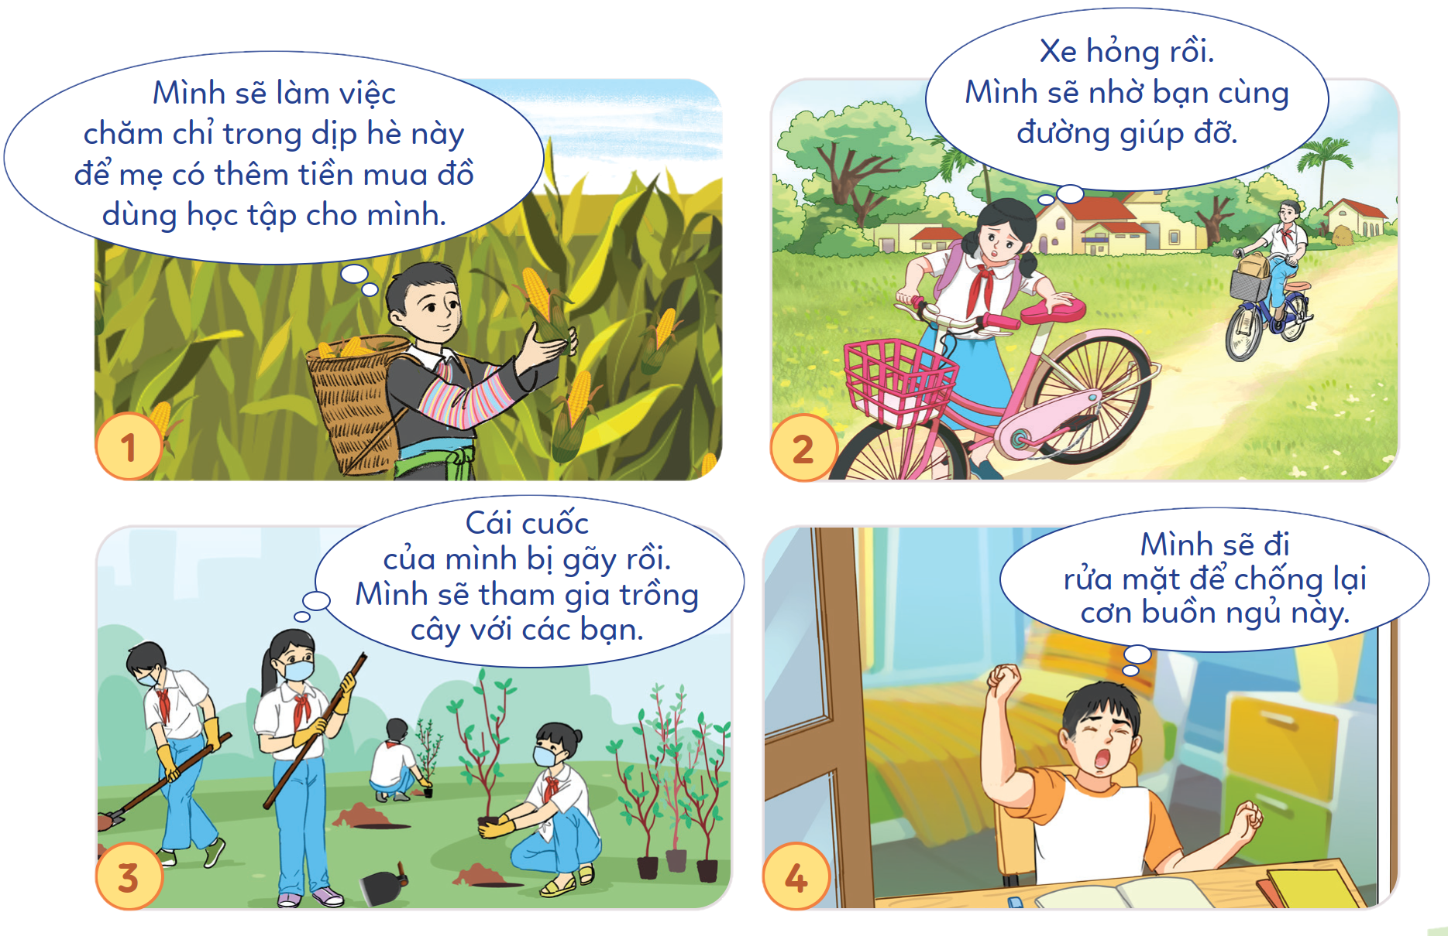

Slide 8

HƯỚNG DẪN THỰC HIỆN
Các em làm việc theo nhóm (4 – 6 HS), thảo luận, trao đổi và thống nhất câu trả lời với bạn.

Slide 9
Gợi ý trả lời
Phụ giúp bố mẹ bằng cách lao động vừa sức trong dịp hè để vượt qua những khó khăn của hoàn cảnh gia đình.

Slide 10
Gợi ý trả lời
Nhờ người xung quanh hỗ trợ khi gặp khó khăn trên đường.

Slide 11
Gợi ý trả lời
Chuyển sang làm công việc khác khi công cụ lao động bị hỏng.

Slide 12
Gợi ý trả lời
Sử dụng các biện pháp giúp tỉnh táo khi cơ thể mệt mỏi để tiếp tục việc học tập.

Slide 13


Em hãy kể thêm một số khó khăn trong học tập hoặc cuộc sống và cách vượt qua khó khăn đó.
Tự ôn tập và nhờ thầy cô, bạn bè hướng dẫn khi bị quên kiến thức cũ.
Tìm cách liên hệ với người lớn, công an khi bản thân gặp nguy hiểm.

Slide 14


Em hãy kể thêm một số khó khăn trong học tập hoặc cuộc sống và cách vượt qua khó khăn đó.
Nhờ bạn bè giảng giải lại bài khi bị ốm không đi học được.
Cố gắng vận động thân thể nhẹ nhàng và ăn uống điều độ khi cơ thể bị mệt mỏi, ốm đau.

Slide 15
HOẠT ĐỘNG 2. ĐỌC CÂU CHUYỆN VÀ TRẢ LỜI CÂU HỎI
THẢO LUẬN 4 NHÓM: Đọc Câu chuyện 1 và Câu chuyện 2 rồi trả lời câu hỏi:
Nhóm 1, 2
Nhóm 3, 4
Đọc câu chuyện 1 và trả lời câu hỏi: Anh Níc Vu-gic đã vượt qua những khó khăn của bản thân như thế nào?
Đọc câu chuyện 2 và trả lời câu hỏi: Thầy Nguyễn Ngọc Ký đã vượt qua những khó khăn của bản thân như thế nào?

Slide 16
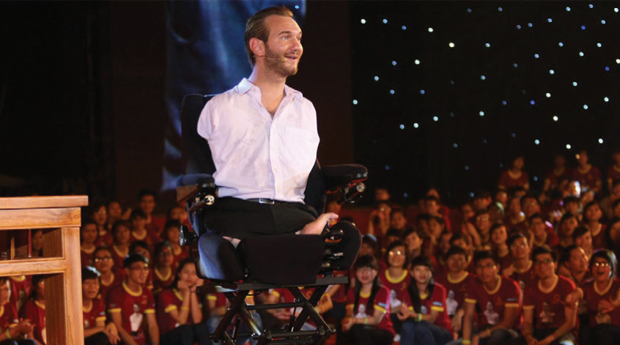
Câu chuyện 1
Níc Vu-gic (Nick Vujicic) là một diễn giả truyền cảm hứng người Úc, sinh năm 1982. Khi chào đời, anh không có tứ chi mà chỉ có một bàn chân với hai ngón chân nhỏ. Sự khác biệt về ngoại hình khiến Níc từng bị bạn bè chê cười, trêu chọc. Đó là thời kì vô cùng khó khăn, Níc Vu-gic đã chấp nhận chung sống với sự thiếu sót trên cơ thể mình. Anh học cách
dùng chân và một cái cán để viết chữ, đánh bàn phím máy vi tính, tự sinh hoạt cá nhân, chăm sóc bản thân. Anh đã vượt qua khó khăn, biến bản thân mình thành điều kì diệu trong cuộc sống. Níc Vu-gic trở thành biểu tượng mãnh liệt của nghị lực sống và lan toả năng lượng tích cực tới người xung quanh.

Slide 17
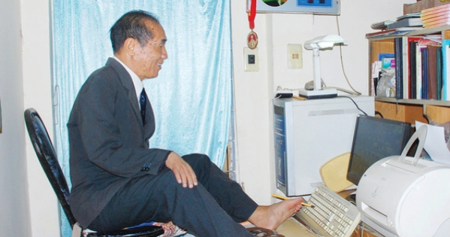
Câu chuyện 2
Nguyễn Ngọc Ký (1947 - 2022) bị liệt cả hai tay từ nhỏ nên phải trải qua biết bao khó khăn để tập viết. Bàn chân Ký giẫm lên trang giấy, cựa quậy một lúc là nhàu nát tất cả. Mấy ngón chân của Ký quắp lại giữ cho được cây bút đã khó rồi, còn điều khiển nó viết thành chữ lại càng khó hơn. Nhiều lần bị chuột rút đau đến tái người, Ký quẳng bút vào xó nhà định thôi học. Lời khuyến khích dịu dàng của cô giáo và những cử chỉ thân thương của bạn bè đã tiếp sức cho Ký. Ký lại quắp bút vào ngón chân và lại hì hục tập viết. Ký kiên nhẫn, bền bỉ. Ngày nắng cũng như ngày mưa, người mệt mỏi, ngón chân đau nhức, có lúc chân bị chuột rút liên hồi,…nhưng Ký không nản lòng. Buổi học nào cũng vậy, trong góc
lớp, trên mảnh chiếu nhỏ, không bao giờ vắng mặt Nguyễn Ngọc Ký.
Nhờ kiên trì luyện tập, Ký đã thành công, chữ viết ngày một đều, đẹp hơn. Tấm gương Nguyễn Ngọc Ký bền chí, vượt qua khó khăn, vươn lên trong học tập và cuộc sống đã được mọi người biết đến.

Slide 18
Gợi ý trả lời
Nhóm 1, 2
Anh Níc Vu-gic tuy không có tứ chi mà chỉ có một bàn chân với hai ngón chân nhỉ nhưng anh đã vượt qua khó khăn bằng cách đã chấp nhận chung sống với sự thiếu sót trên cơ thể mình, anh học cách dùng chân và một cái cán để viết chữ, đánh bàn phím máy tính, tự sinh hoạt cá nhân, chăm sóc bản thân.

Slide 19
Gợi ý trả lời
Nhóm 3, 4
Thầy giáo Nguyễn Ngọc Ký đã kiên trì tập viết bằng chân qua nhiều năm tháng, chịu đựng sự đau đớn để vượt qua khó khăn khi bị liệt cả hai tay từ nhỏ.

Slide 20


Nêu suy nghĩ của em về những tấm gương vượt khó kể trên
Em thấy vô cùng xúc động và thương cảm khi thấy những hoàn cảnh khó khăn của anh Níc Vu-gic và thầy Nguyễn Ngọc Ký.
Tuy nhiên, trên hết, em thấy vô cùng ngưỡng mộ hai tấm gương trên khi đã vượt lên nghịch cảnh, kiên trì và trở thành những người đáng ngưỡng mộ để em học tập và noi theo.

Slide 21
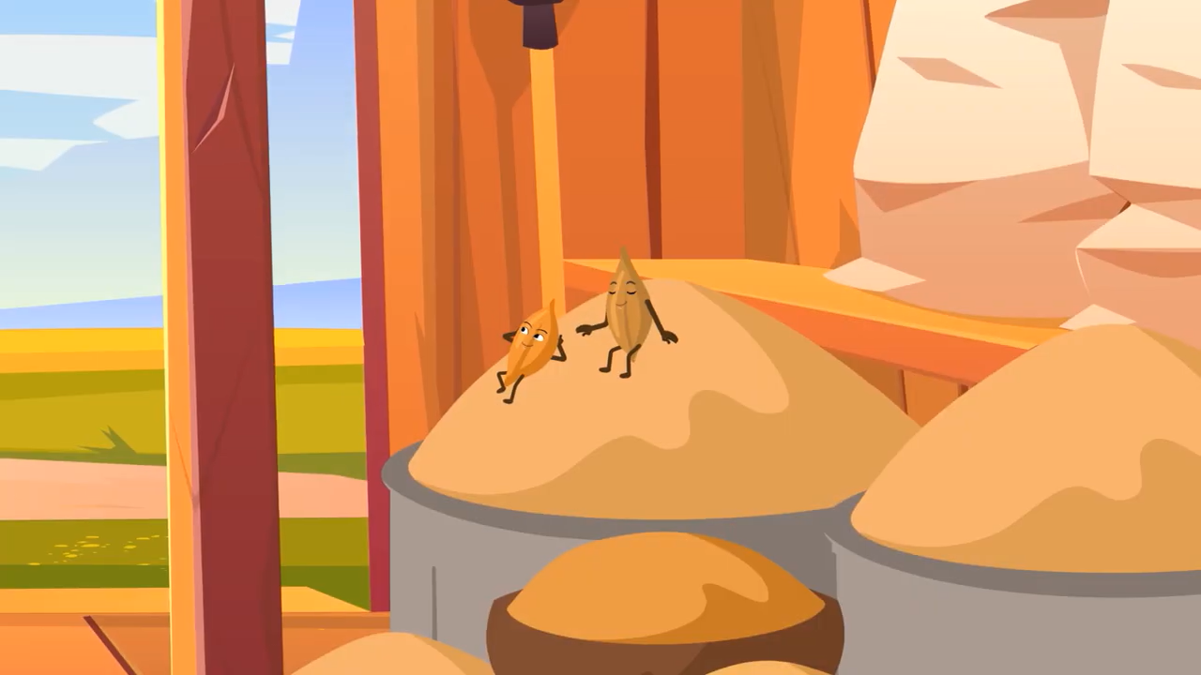
Câu chuyện về hai hạt lúa

Slide 22

Em hãy nêu tâm trạng của hai hạt lúa vào ngày ông chủ gieo mạ?
Tâm trạng:
Hạt lúa thứ nhất không muốn nát tan trong đất, nó muốn giữ lại tất cả các chất dinh dưỡng bên trong lớp vỏ và tìm một góc khuất trong kho lúa để trú ngụ.
Hạt lúa thứ hai rất vui vẻ, nó háo hức muốn trải nghiệm cuộc sống mới và tạo ra thật nhiều hạt lúa mới góp ích cho đời.

Slide 23

Tại sao sau một thời gian nằm trong góc kho lúa,
hạt lúa thứ nhất lại bị héo khô?
Vì hạt lúa thứ nhất không nhận được nước và ánh sáng, chất dinh dưỡng trong lớp vỏ cũng đã cạn sạch.

Slide 24

Hình ảnh hạt lúa thứ hai nát tan trong đất nhưng từ thân nó lại mọc lên những hạt lúa vàng óng, trĩu hạt đã gợi cho em những suy nghĩ gì?
Chúng ta cần phải dấn thân, chấp nhận gian khó, thử thách, trải nghiệm những điều mới mẻ và cống hiến hết mình để đem lại những giá trị tốt đẹp cho cuộc sống.

Slide 25

Ấn để đến trang sách

Slide 26


Bài tập 1: Bày tỏ ý kiến
LÀM VIỆC NHÓM (4 - 6 HS/NHÓM)
Các em hãy đọc các cách vượt qua khó khăn và trả lời câu hỏi: Em đồng tình với cách vượt qua khó khăn của bạn nào dưới đây? Vì sao?

Slide 27
a. Khi quá mệt mỏi trước khó khăn, Dung tạm thời nghỉ ngơi để lấy sức và tiếp tục nghĩ cách vượt khó.
b. Mỗi khi gặp khó khăn, Trang liền tìm ngay người thân để nhờ giúp đỡ.
c. Lúc bắt tay làm việc gì, Phong cũng đều dự kiến những khó khăn có thể xảy ra để chủ động xử lí.

Slide 28
d. Khi gặp khó khăn, Trung không làm gì cả và hi vọng khó khăn sẽ qua đi.
e. Mỗi khi thất bại trước khó khăn, Hùng lại tìm hiểu nguyên nhân và cố gắng vượt qua.
g. Để vượt qua khó khăn, Mai luôn rèn luyện cho mình thói quen làm việc nhẫn nại, tìm cách giải quyết.

Slide 29

Đồng tình
Các ý kiến a, c, e và g.
Vì đây là những cách phù hợp với từng khó khăn và có tác dụng tốt trong việc giúp bản thân vượt khó.

Slide 30
Đồng tình
Không đồng tình
Các ý kiến b và d.
Vì đây là những cách phụ thuộc vào người khác, chưa tự mình tìm cách vượt qua khó khăn. Ngoài ra nó còn thể hiện sự thụ động chờ đợi khó khăn tự qua đi.

Slide 31

Bài tập 2: Xác định các bước giải quyết khó khăn trong học tập và cuộc sống
HOẠT ĐỘNG NHÓM ĐÔI
Đọc các bước trong SGK tr.23 - 24 và sắp xếp cho đúng thứ tự của quá trình nhận diện khó khăn và cách thức vượt qua khó khăn.

Slide 32
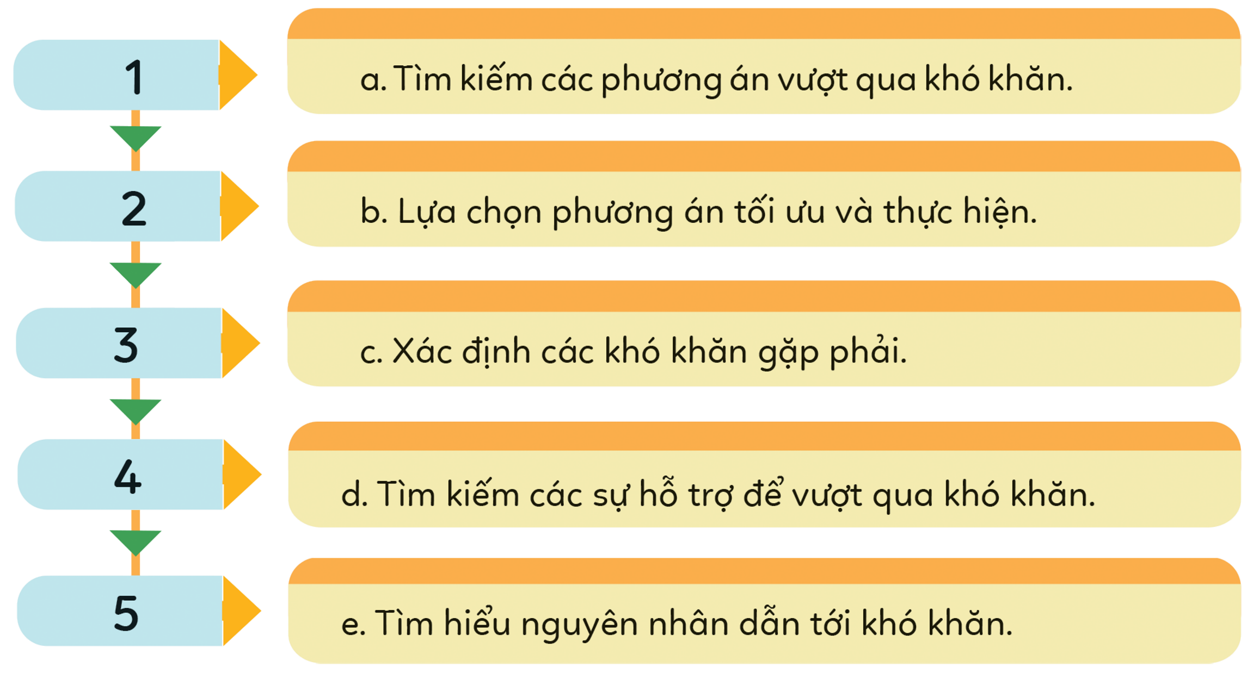

Slide 33
c. Xác định các khó khăn gặp phải.
e. Tìm hiểu nguyên nhân dẫn tới khó khăn.
a. Tìm kiếm các phương án vượt qua khó khăn.
b. Lựa chọn phương án tối ưu và thực hiện.
d. Tìm kiếm các sự hỗ trợ để vượt qua khó khăn.

Slide 34
Bài tập 3: Đưa ra lời khuyên để giúp các bạn
vượt qua khó khăn
Cả lớp chia thành 6 nhóm, Đọc các trường hợp và thảo luận về những việc có thể làm để giúp các bạn vượt qua khó khăn trong những trường hợp cụ thể.
Nhóm 1, 2: Đọc và đưa ra lời khuyên cho Trường hợp 1.
Nhóm 3, 4: Đọc và đưa ra lời khuyên cho Trường hợp 2.
Nhóm 5, 6: Đọc và đưa ra lời khuyên cho Trường hợp 3.

Slide 35
Trường hợp 1
Để chuẩn bị hội trại, Huỳnh xung phong đảm nhận phần trang trí bằng các bức tranh. Nhưng vì khối lượng công việc nhiều hơn so với dự định nên sắp đến ngày dựng trại mà Huỳnh vẫn chưa vẽ xong.

Slide 36
Trường hợp 2
Kết quả học tập học kì này của Thắng giảm sút do ham mê trò chơi điện tử. Thắng tự hứa với bản thân sẽ không chơi nữa, nhưng bạn rất khó khăn để vượt qua sức hấp dẫn của trò chơi.

Slide 37
Trường hợp 3
Năm nay, Tuấn được bầu làm lớp trưởng. Tuấn thấy nền nếp của lớp chưa tốt, một số bạn còn đi học muộn và nói chuyện riêng trong giờ học. Tuấn chưa biết phải quản lí lớp như thế nào cho hiệu quả.

Slide 38

Gợi ý trả lời
Huỳnh có thể nhờ các bạn hỗ trợ, nhanh chóng báo cáo tình hình cho thầy cô giáo để cùng thầy cô giáo tìm cách giải quyết.
Nhóm 1, 2: Trường hợp 1.

Slide 39
Gợi ý trả lời
Nhóm 3, 4: Trường hợp 2.
Thắng có thể tránh xa các thiết bị điện tử (máy vi tính, điện thoại thông minh);
Chia sẻ với người thân về khó khăn của mình;
Chuyển hướng qua các hoạt động thú vị và tích cực như: tham gia các hoạt động văn hoá, văn nghệ, thể dục thể thao;
Tham gia các câu lạc bộ văn thể mĩ ở trường.

Slide 40
Gợi ý trả lời
Nhóm 5, 6: Trường hợp 3.
Tuấn có thể học hỏi kinh nghiệm của các lớp trưởng lớp khác, quan tâm nhiều hơn đến các bạn chưa thực hiện tốt nền nếp như:
Tìm hiểu nguyên nhân của các vi phạm nền nếp;
Động viên, nhắc nhở, đề xuất khen thưởng cho các bạn tiến bộ, thực hiện nghiêm túc nội quy,…
Trao đổi với thầy cô giáo chủ nhiệm để nhận được sự hỗ trợ;
…

Slide 41

Bài tập 4: Xử lí tình huống
Cả lớp chia thành 6 nhóm, các nhóm đọc các tình huống và thảo luận để đưa ra cách thức xử lí.
Nhóm 1, 2: Đọc và đưa ra cách xử lí cho Tình huống 1.
Nhóm 3, 4: Đọc và đưa ra cách xử lí cho Tình huống 2.
Nhóm 5, 6: Đọc và đưa ra cách xử lí cho Tình huống 3.

Slide 42
Tối nay có một trận bóng đá mà Tiến rất yêu thích. Trận bóng sắp bắt đầu, nhưng Tiến chưa ôn bài xong. Tiến rất phân vân.
➔ Nếu là Tiến, em sẽ làm gì?
TÌNH HUỐNG 1

Slide 43
Hoa xin bố mẹ đi học đàn ghi-ta (guitar) vì rất thích bộ môn này. Tuy nhiên, sau một thời gian luyện tập, cảm thấy không tiến bộ, các ngón tay bị đau nhức, nên Hoa rất chán nản và muốn bỏ học.
➔ Nếu là Hoa, em sẽ vượt qua khó khăn trên như thế nào?
TÌNH HUỐNG 2

Slide 44
Để chuẩn bị ngày hội thể thao của trường, thấy A Lử có năng khiếu thể thao nên cô giáo đề xuất em tham gia môn chạy. Tuy nhiên, A Lử lại thích tham gia môn nhảy cao hơn. Bạn muốn bày tỏ nguyện vọng của mình, nhưng lại ngại ngùng mỗi khi giao tiếp với cô.
➔ Nếu là A Lử, em sẽ vượt qua khó khăn trên như thế nào?
TÌNH HUỐNG 3

Slide 45

TÌNH HUỐNG 1
CÁCH XỬ LÍ TÌNH HUỐNG
Tiến cần tranh thủ thời gian và quyết tâm hoàn thành nhiệm vụ ôn bài trước. Vì việc học tập vẫn phải được ưu tiên. Trận đấu bóng đá có thể xem phát lại trên Internet.

Slide 46
TÌNH HUỐNG 2
CÁCH XỬ LÍ TÌNH HUỐNG
Hoa có thể trao đổi với thầy cô dạy đàn hoặc người thân để được giúp đỡ trong việc giúp các ngón tay bớt đau nhức; luyện tập nhẹ nhàng, thoải mái, không đặt nặng thành tích, trò chuyện với thầy cô dạy guitar để được giúp đỡ.

Slide 47
TÌNH HUỐNG 3
CÁCH XỬ LÍ TÌNH HUỐNG
A Lử có thể trao đổi chân thành với cô giáo để được tham gia thi môn thể thao mà mình yêu thích, trò chuyện với người thân hoặc ban cán sự lớp để có thêm sự hỗ trợ.

Slide 48

Ấn để đến trang sách

Slide 49


Bài tập 1
Cùng bạn thử làm chuyên gia tư vấn để đưa ra cách vượt qua khó khăn trong học tập và cuộc sống cho bạn bè trong lớp.

Slide 50

GỢI Ý THAM KHẢO
Các em có thể sử dụng một số hình thức sau để thể hiện:
Bị nói lắp;
Tính tình hay nóng giận;
Vừa chuyển đến nơi ở mới để sinh sống và học tập.

Slide 51
Khó khăn | Tư vấn cách vượt qua
1. Bị nói lắp | Kiên trì học cách phát âm đúng; nói chậm lại; Nghe cách phát âm đúng; Nhờ người thân hỗ trợ điều kiện để học phát âm; Nhờ thầy cô, bạn bè kiểm tra kết quả rèn luyện; Có thể nhờ các chuyên gia về trị liệu ngôn ngữ hỗ trợ thêm; …

Slide 52
Khó khăn | Tư vấn cách vượt qua
2. Tình tình hay nóng giận | Đọc những câu chuyện về quản lí cảm xúc để học hỏi; Tìm các kĩ thuật để quản lí cảm xúc; Thực hành quản lí cảm xúc khi gặp những chuyện không vừa ý; Trao đổi với người thân để được hỗ trợ, động viên sửa chữa thói quen xấu; …

Slide 53
Khó khăn | Tư vấn cách vượt qua
3. Vừa chuyển đến nơi ở mới để sinh sống và học tập | Tìm hiểu phong tục, tập quán của nơi sinh sống và học tập mới; Tích cực trò chuyện, làm quen với bạn bè trong lớp và nơi sinh sống; Tham gia tích cực các hoạt động chung của lớp, trường và nơi cư trú; …

Slide 54
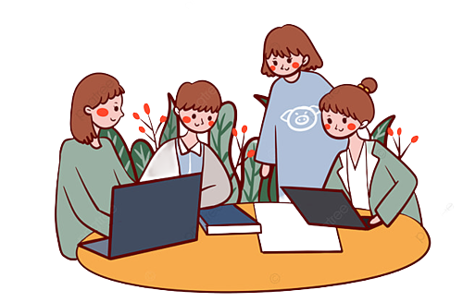
Bài tập 2
Hãy viết ra điều mong muốn nhất của em lúc này, chỉ ra khó khăn và biện pháp vượt khó để đạt được mong muốn đó.

Slide 55

Hãy viết ra điều mong muốn nhất của em lúc này, chỉ ra khó khăn và biện pháp vượt khó để đạt được mong muốn đó.
Bài tập 3

Slide 56

Gợi ý tham khảo
Nhân vật đó đã dùng những cách nào để vượt qua khó khăn đó?
Đó là nhân vật nào?
Khó khăn mà nhân vật đó gặp phải?
Kết quả, thành tựu mà nhân vật đó đạt được?

Slide 57

Ấn để đến trang sách

Slide 58



LỜI KHUYÊN
Gian nan, thủ thách mỗi ngày
Kiên trì, gắng sức việc hay sẽ thành
Với gương vượt khó xung quanh
Em nên yêu quý, thực hành làm theo.

Slide 59

HƯỚNG DẪN VỀ NHÀ
Đọc lại bài học Em biết vượt qua khó khăn.
Thể hiện được bằng lời nói, hành động về vượt qua khó khăn trong học tập và sinh hoạt.
Quý trọng gương vượt khó trong học tập và cuộc sống.
Đọc trước Bài 5: Em bảo vệ cái đúng, cái tốt.

Slide 60

Notes:
https://www.youtube.com/@hoc1biet10

Slide 61


